Slide 1
组合逻辑总结

Slide 2
组合逻辑实验总结
ISE工程路径中不能包含中文或者空格等特殊字符
顶层输入、输出端口应与ucf文件中的约束一一对应
  如遇到led灯莫名其妙的亮灭等情况，基本都是约束文件的问题
assign语句后跟表达式，不能嵌套关键字
always块内部用if、else、case等关键字实现逻辑关系、不能嵌套always、assign等
一个模块对应一个.v文件

Slide 3
一般一个always块或一条assign语句只对一个信号赋值
组合逻辑电路中if后没有else、case语句中没有default语句经常会出现Latch相关的警告
用assign语句赋值的信号定义成wire类型
用always块赋值的信号定义成reg类型
尽量不要用for(;;)这样的高级语句

Slide 4
verilog的基本语法非常简单
  掌握verilog模块结构
  会调用模块
  信号赋值用assign或者always实现
    assign后直接跟表达式
      assign a = …...;
    always块内可用if..else..、case语句
      always@(*)
        if() b = ……;
        else b = ……;
    assign及always语句都不能嵌套，但可以有多个assign语句及always块

Slide 5
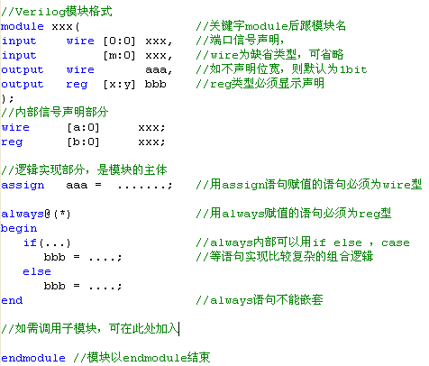
模块结构
  module+模块名
    输入输出信号
    内部信号
    逻辑实现
      always
      assign
    子模块调用
  endmodule

Slide 6
计数器

Slide 7
与时序逻辑电路有关的几个核心概念
  D触发器
    触发器是时序电路的核心器件
  时钟
    时钟是时序电路的“心跳”，在时钟的边沿（上升沿 或者 下降沿）才有操作发生
  复位
    复位可将电路置于一个确定的状态
  记忆功能
    电路不仅与当前状态有关，还与以前状态有关

Slide 8
时序逻辑电路基本结构
反馈
组合逻辑
D触发器
输入
时钟
复位

Slide 9
module cnt(
input clk,
input rst_n,
output reg [15:0] count
);
always@(posedge clk or negedge rst_n)
  if(~rst_n)
    count <= 16’h0; // h表示16进制
  else
    count <= count + 16’b1; //b表示2进制
endmodule
计数器示例代码

Slide 10
在时序逻辑中，被赋值的信号均定义成reg
全部用always块来实现赋值操作
信号复位时的操作要写在第一个if语句下
阻塞及非阻塞赋值
  对于初学者来说理解起来比较困难
  记住以下三点即可：
    在时序逻辑的always块内用“ <= ”进行赋值
    在组合逻辑的always块内用“ = ”进行赋值
    一个always块内只对一个信号进行赋值操作

Slide 11
目的
学习时序逻辑电路
学会用verilog语言设计时序逻辑电路
掌握计数器的电路结构
掌握数码管动态扫描显示原理

Slide 12
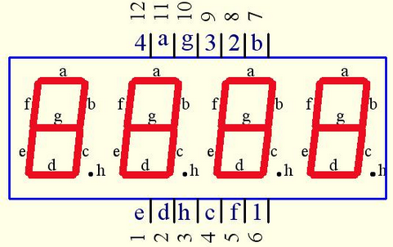

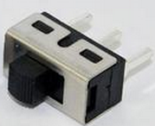
原理
Nexys2 时钟为50MHZ
Nexys3 时钟为100MHZ
用拨动开关做为复位信号
FPGA
使能 复位

Slide 13
原理
如何在数码管上显示多位数据
  时分复用
  每个时刻只有一个数码管工作，每ms切换一次
    切换速度不能太快也不能太慢
如何用50M或100MHz的时钟产生每0.5秒计数一次的计数器
  先用时钟产生一个周期为0.5s的脉冲信号
  然后用脉冲信号作为计数器的使能

Slide 14
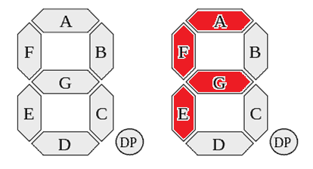

Slide 15
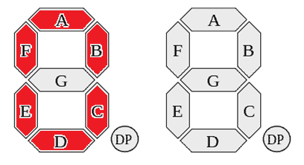

Slide 16
要求
实现一个8bit十进制（BCD码）计数器
  复位时计数值为8’h90
  复位后，计数器实现累加操作，步长为1，逢9进1，计数值达到8’h99后，从0开始继续计数
  使能信号为1时正常计数，为0时暂停计数
  每0.5秒左右计数值加1
  结果显示在led灯上（必做）
  在isim下进行仿真（选做）
  将结果显示在7段数码管的后两位上

Slide 17
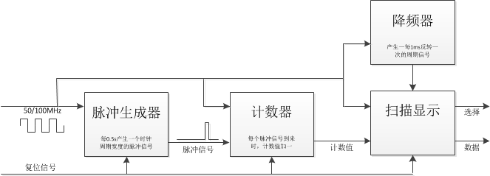
结构框图
整体结构框图

Slide 18
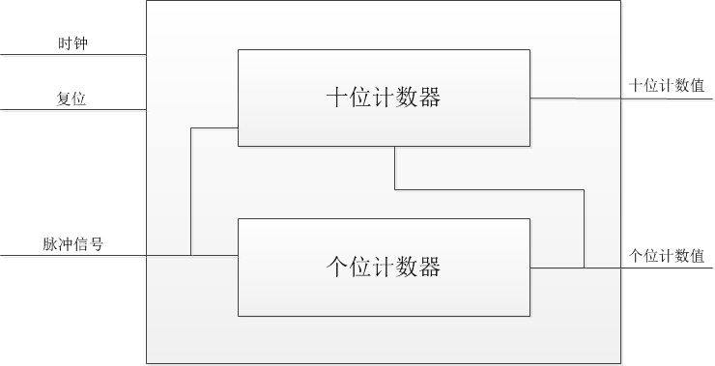
结构框图.续
计数器内部结构框图

Slide 19
检查标准
下载结果正确
  LED灯显示 （√）
  仿真+下载 （√ √ ）
  下载+仿真+数码管显示 （√ √ √ ）
编写实验报告
  实验完成后一周之内上传至FTP
  ftp://202.38.79.140/03_课程资源/01_数字电路实验/实验报告/Lab03_计数器设计

Slide 20
实验报告模板
实验报告命名格式（文件名）：
  lab03_学号.pdf
内容包括但不限于：
  实验目的
  实验内容
  实验结果
  实验分析
  意见建议
  附录:原理图、源代码

